Slide 1
国际象棋游戏答辩
翁正洋 未央水木-12
Notes:
黄老师好！助教们好！我是未央水木12的翁正洋，我将要展示的是我的国际象棋游戏大作业。时间不多，我们直接开始。

Slide 2
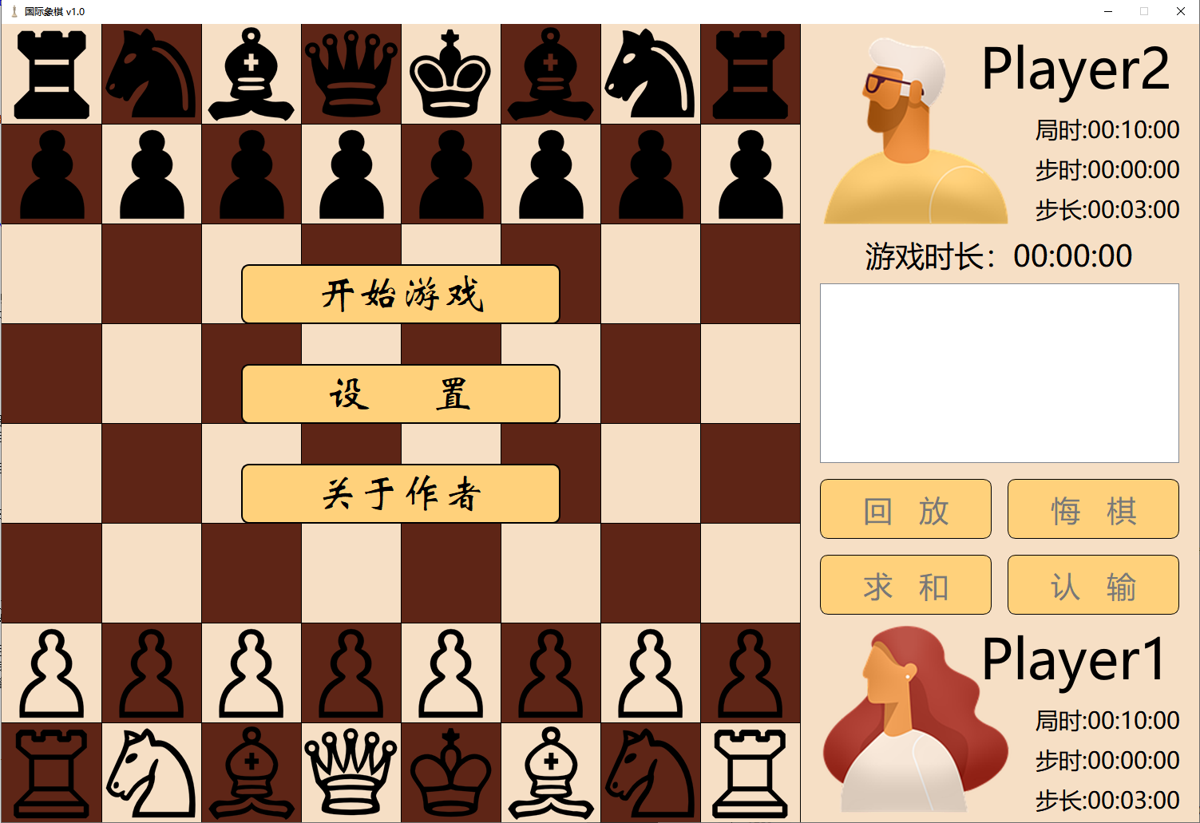
主界面
Notes:
这是整个程序的主界面

Slide 3
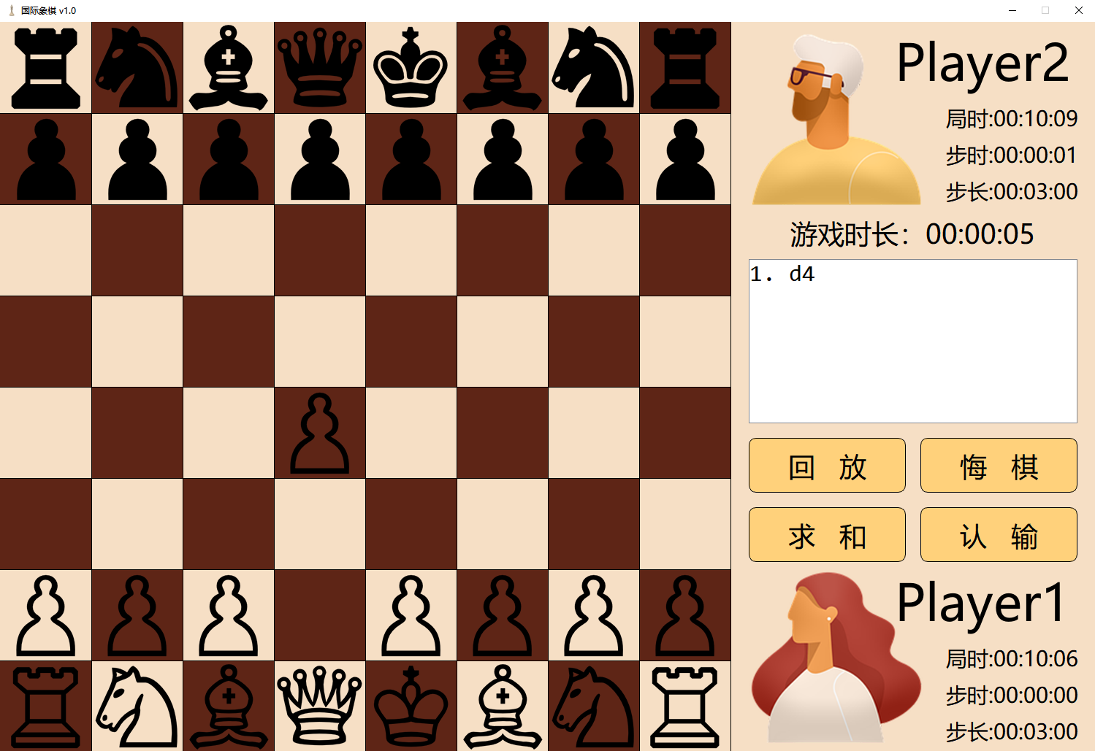
游戏界面
Notes:
而这是游戏界面

Slide 4
项目简介
Notes:
首先，我来简单介绍一下这份大作业项目构成。

Slide 5
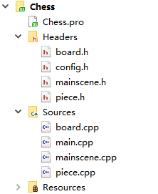
项目简介
Qt 5.9.1
代码量3000+行
开发时间两周
仅使用C++与Qt自带库
Notes:
我使用了Qt作为开发环境兼图形库，文件总代码量近4000行，开发总用时两周，所有代码均由本人编写。右侧是工程文件的结构，其中mainscene是主界面对象，继承于Qwidget类，board、piece分别是棋盘、棋子对象，config中define所有的游戏参数。

Slide 6
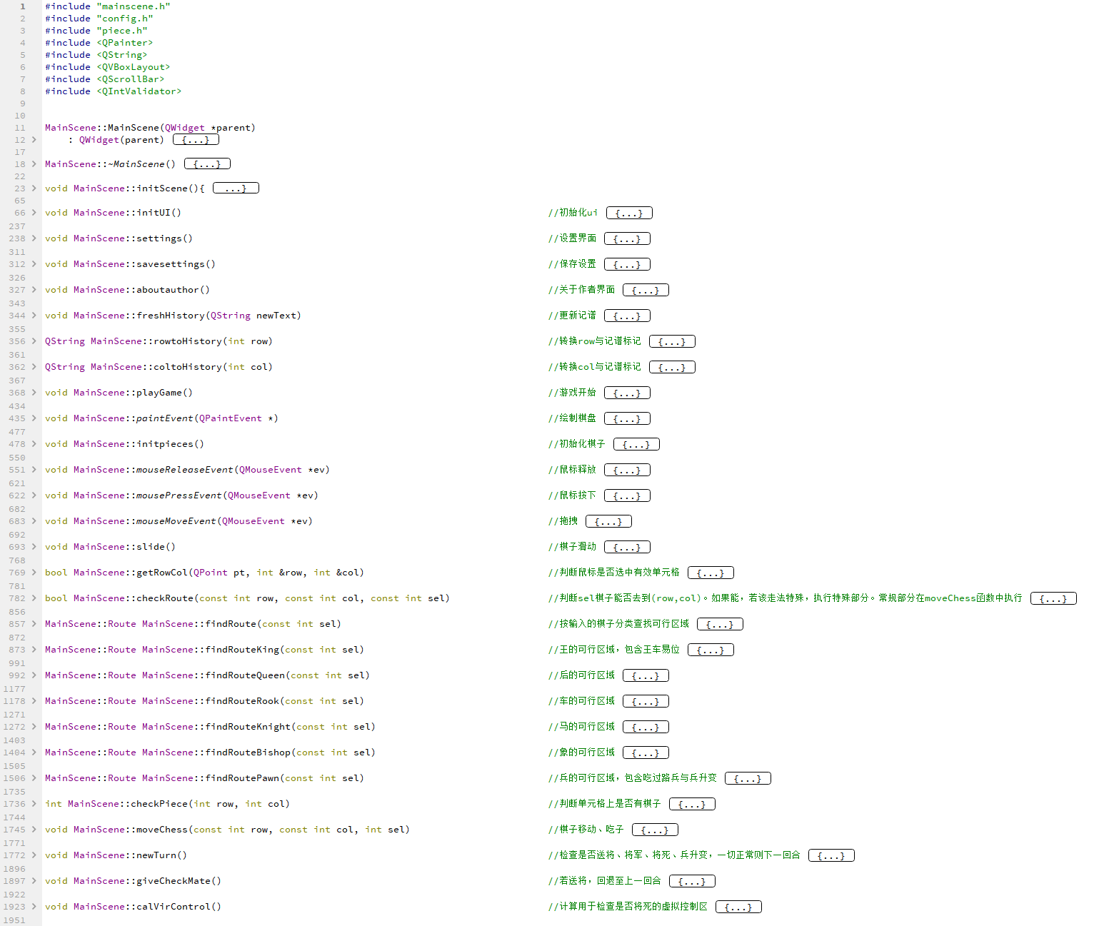
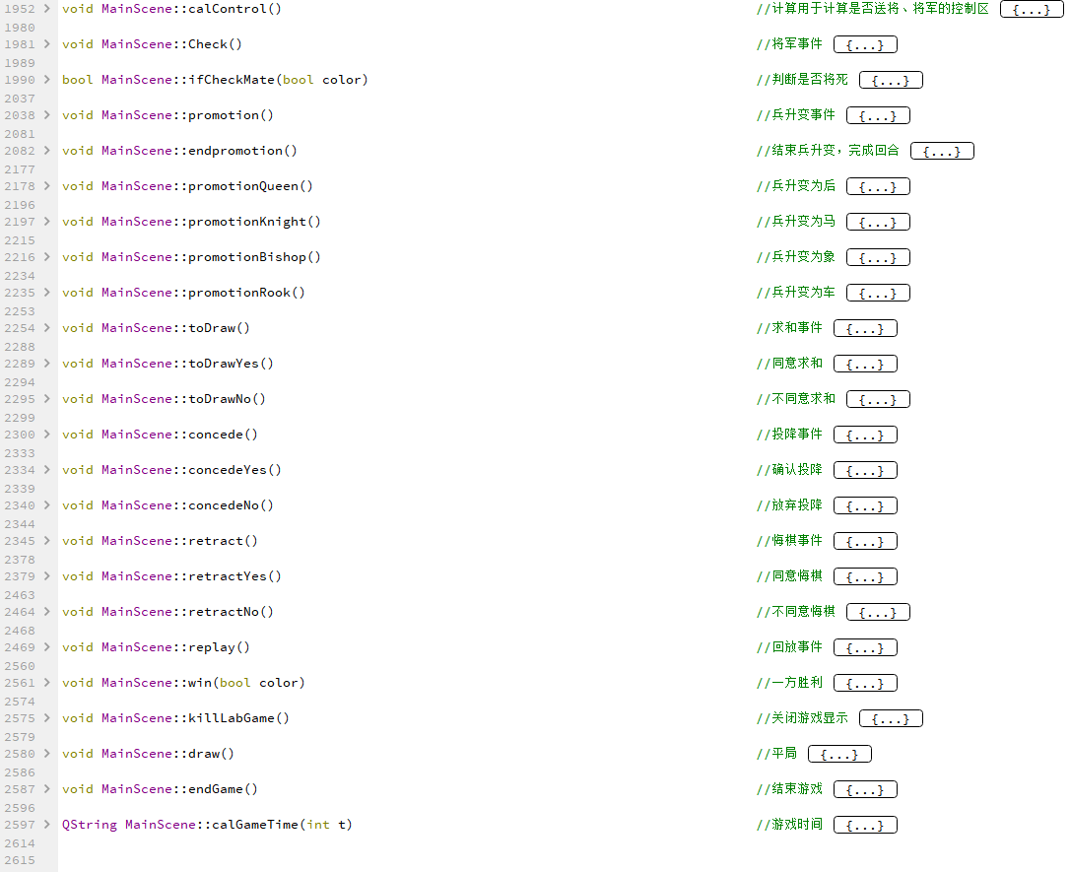
代码总览
Notes:
这是一部分的代码。可以看到我在每一个函数外侧均做了注释，更详细的注释在函数内部。

Slide 7
功能演示
Notes:
接下来，我将完整地介绍这个游戏实现的功能。

Slide 8
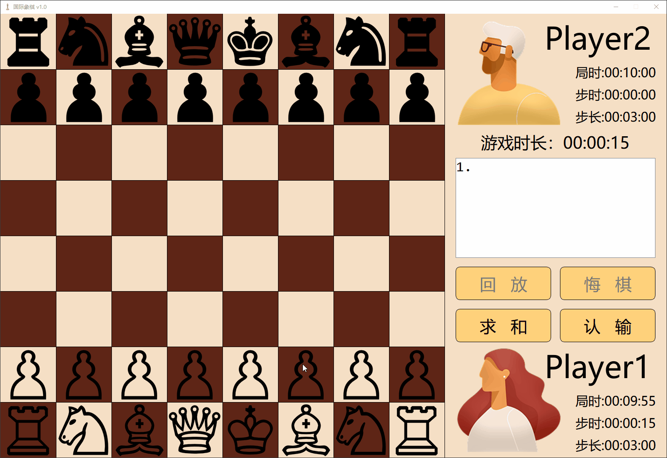
拖拽
Notes:
本游戏可以以拖拽的方式移动棋子。可以看到画面中，按住鼠标，会显示棋子的可行区域，与此同时棋子会跟随鼠标移动。释放鼠标，棋子会行至可行区域。

Slide 9
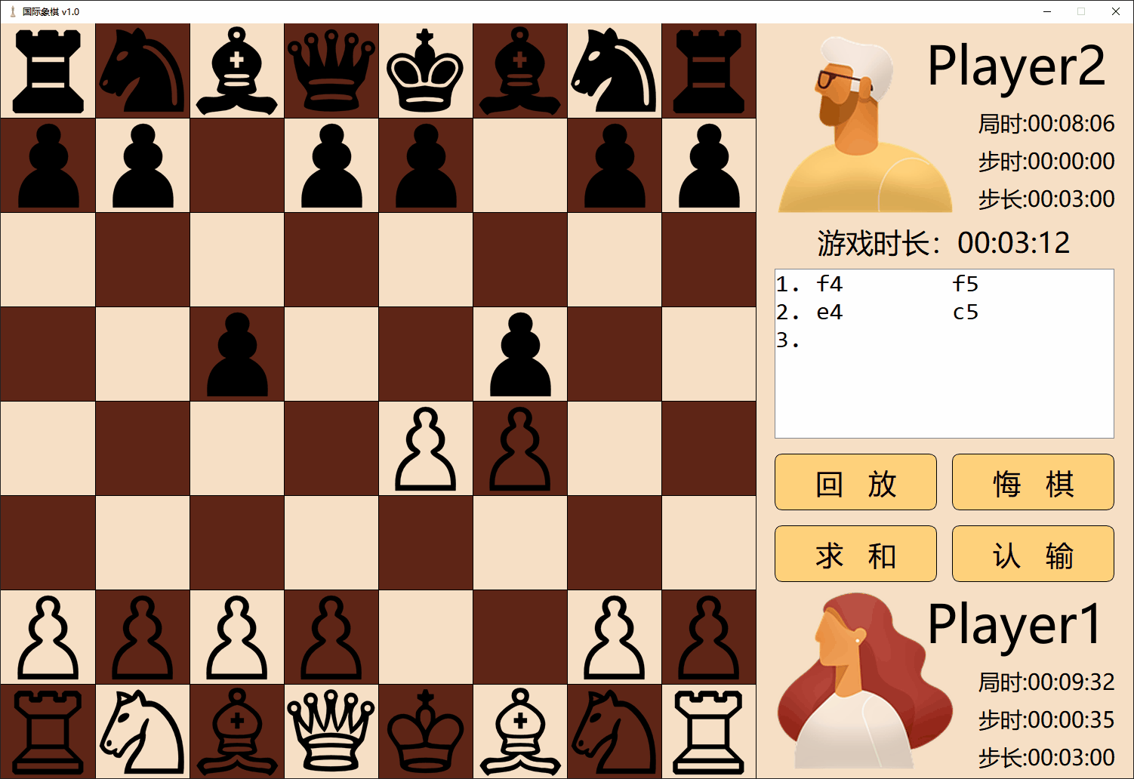
点击
Notes:
单击同样可以选中棋子。再次单击可行区域，棋子就会以平滑的动画移动至目标区域。

Slide 10
将军
Notes:
本游戏可以判定将军，并在画面中央显示。

Slide 11
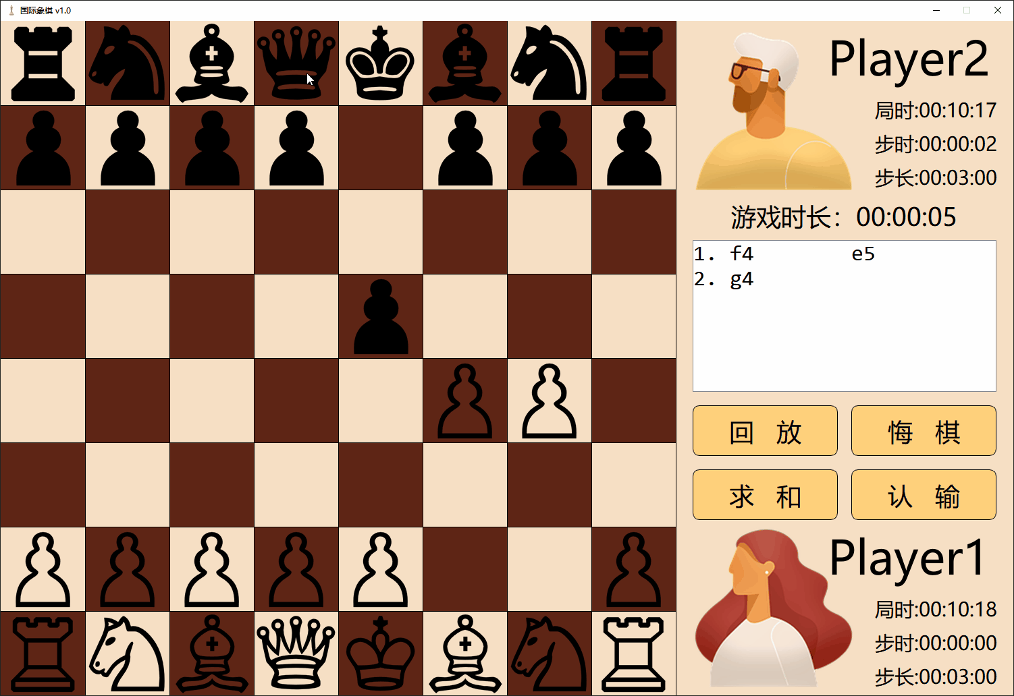
将杀
Notes:
若一方将杀了对方，那么游戏能够直接判定胜利。这是通过穷举走法的方式来实现的。

Slide 12
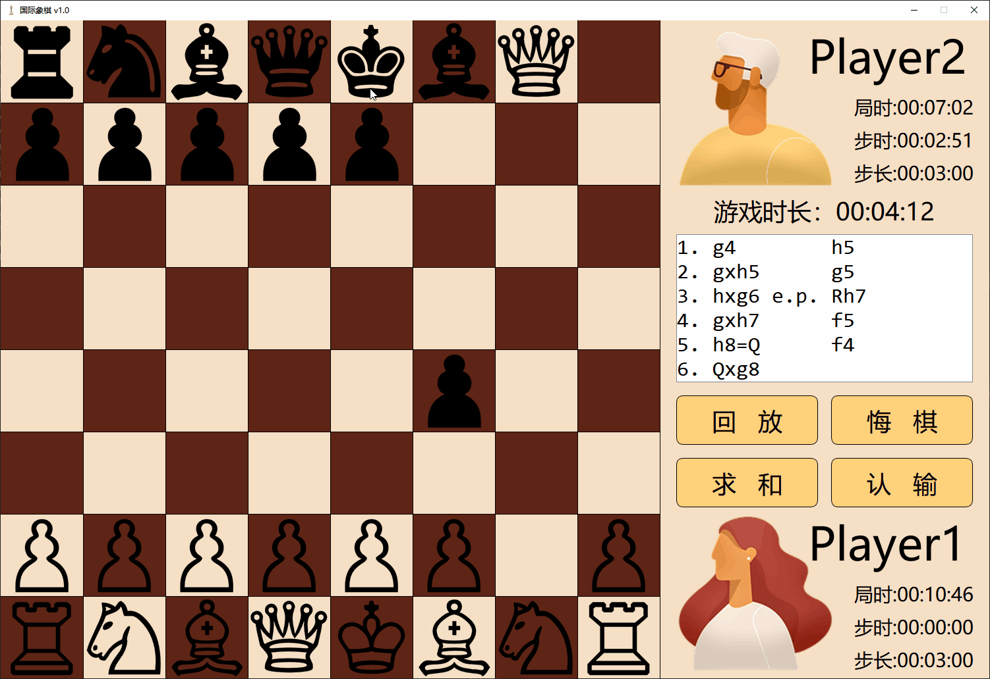
送将
Notes:
本游戏不允许送将行为的出现。无论是如图所示的移动王的送将，

Slide 13

送将
Notes:
还是如图所示，移动别的棋子的送将。

Slide 14
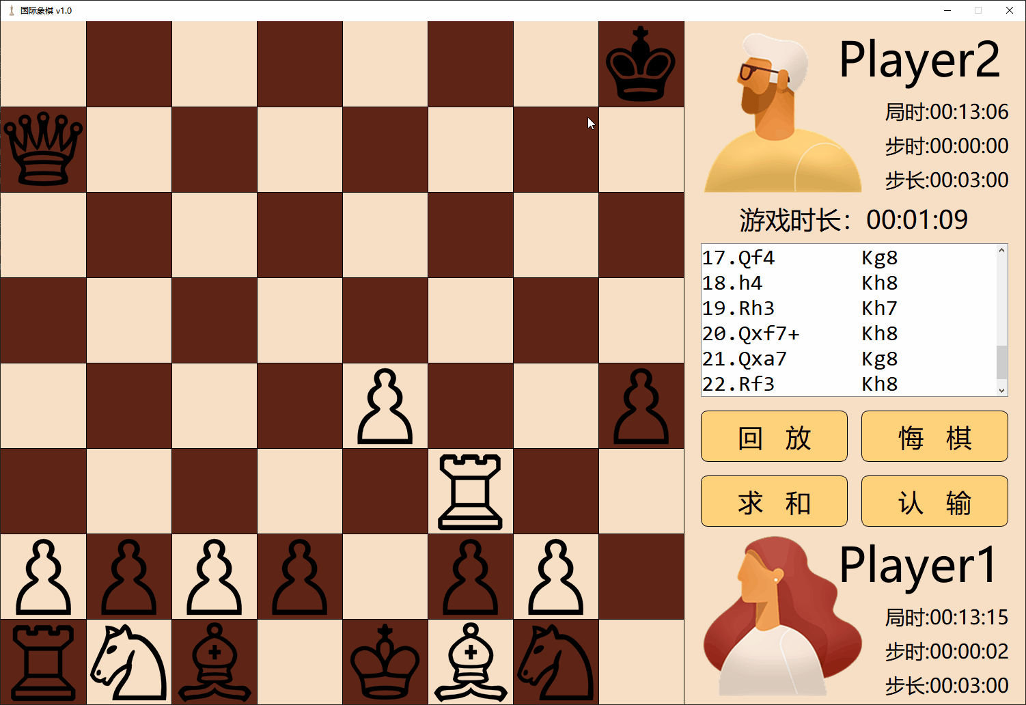
困毙
Notes:
同样利用穷举的方式，本游戏还可以判定困毙。

Slide 15
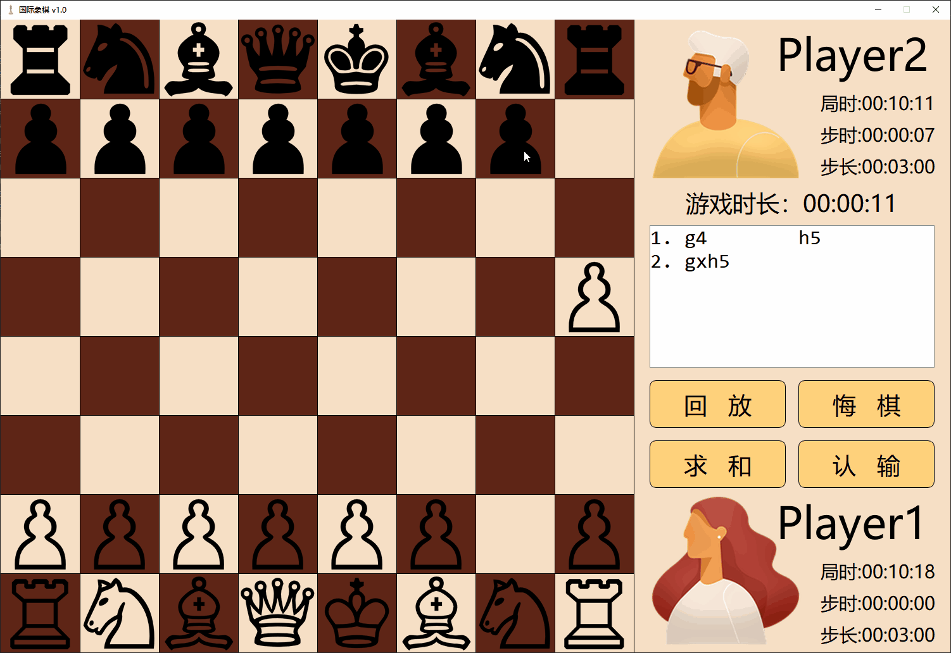
吃过路兵
Notes:
本游戏实现了国际象棋中的所有棋子走法，包括常规与三种特殊走法。这是吃过路兵的演示。

Slide 16
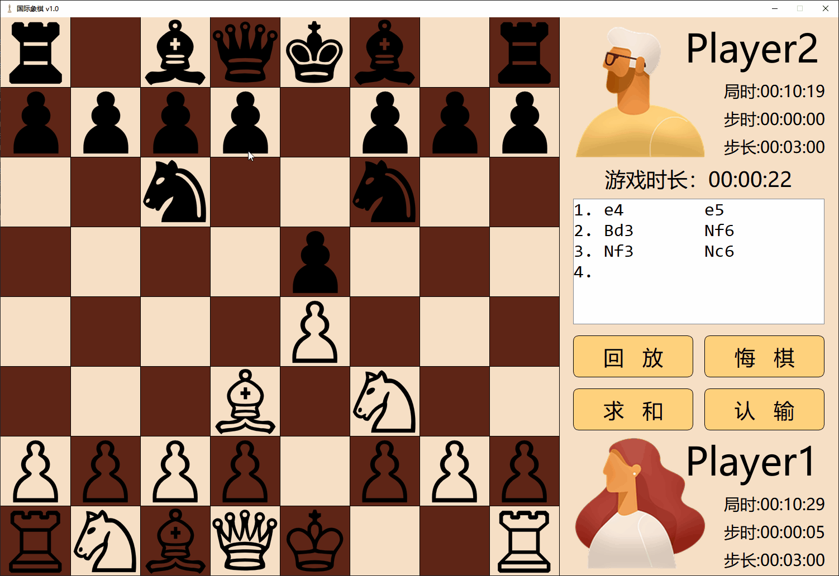
王车易位
Notes:
这是王车易位的演示。

Slide 17
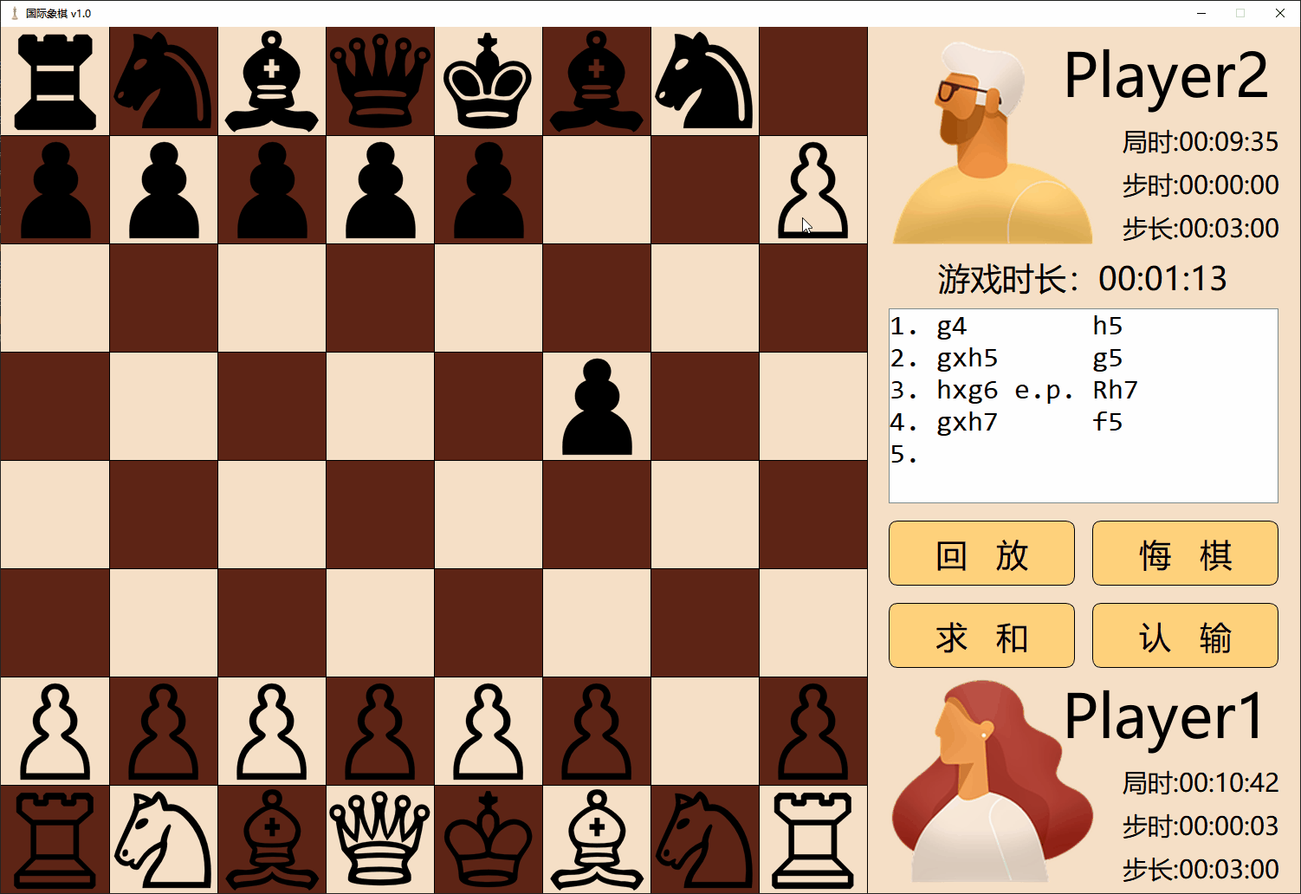
兵升变
Notes:
这是兵升变的演示。易位过程中的弹窗是处于模态且不可关闭的，对应了兵必须升变，不能不变的规则。

Slide 18
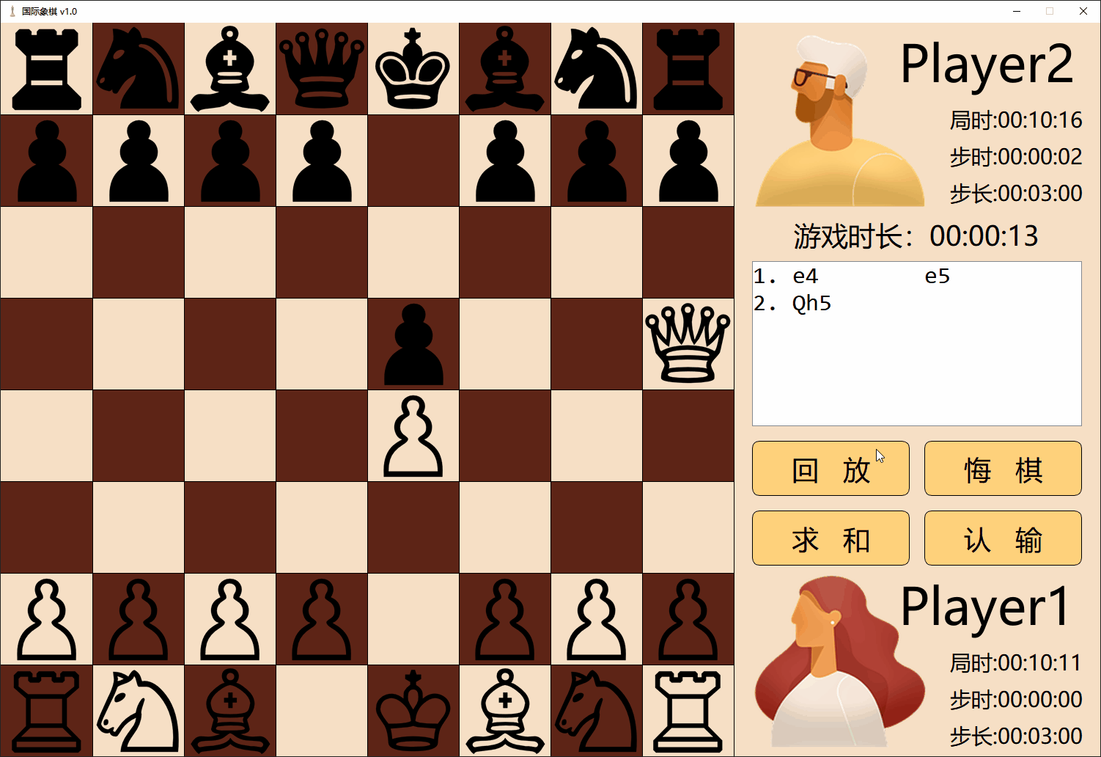
回放
Notes:
除去游戏本身，程序还在棋盘右侧的功能区实现了不少功能，单击回放按钮，可以回放上一步操作。

Slide 19

悔棋
Notes:
单击悔棋按钮，可以申请悔棋，另一方决定是否允许悔棋。

Slide 20
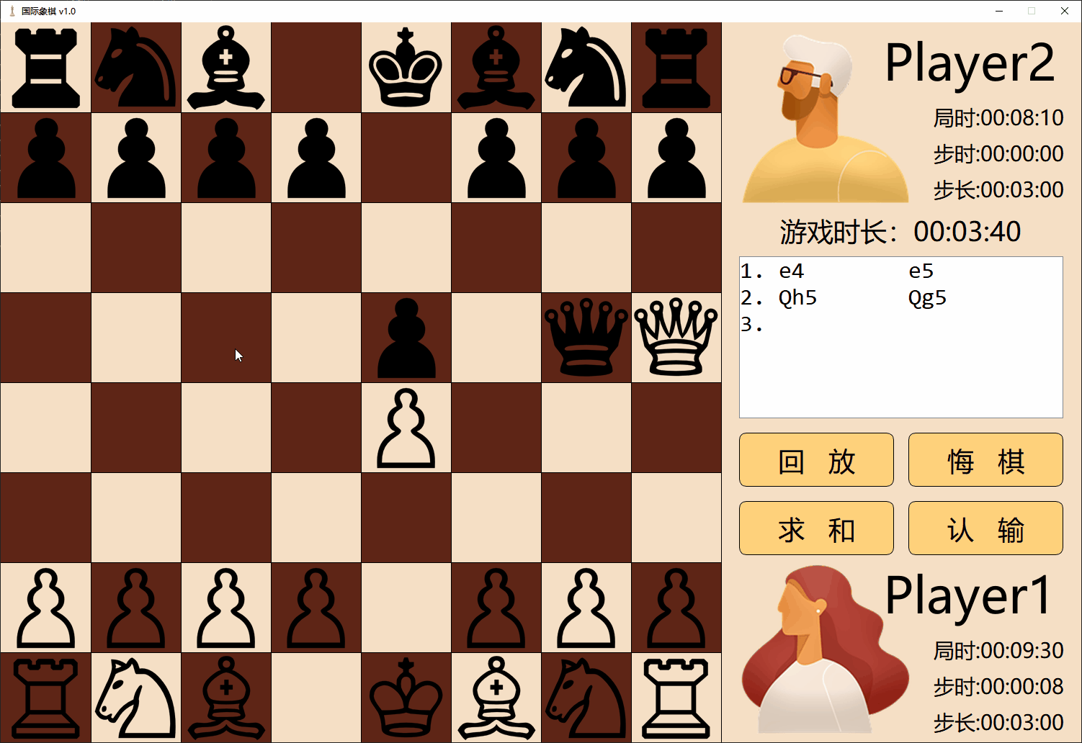
求和
Notes:
求和按钮可以申请求和。

Slide 21
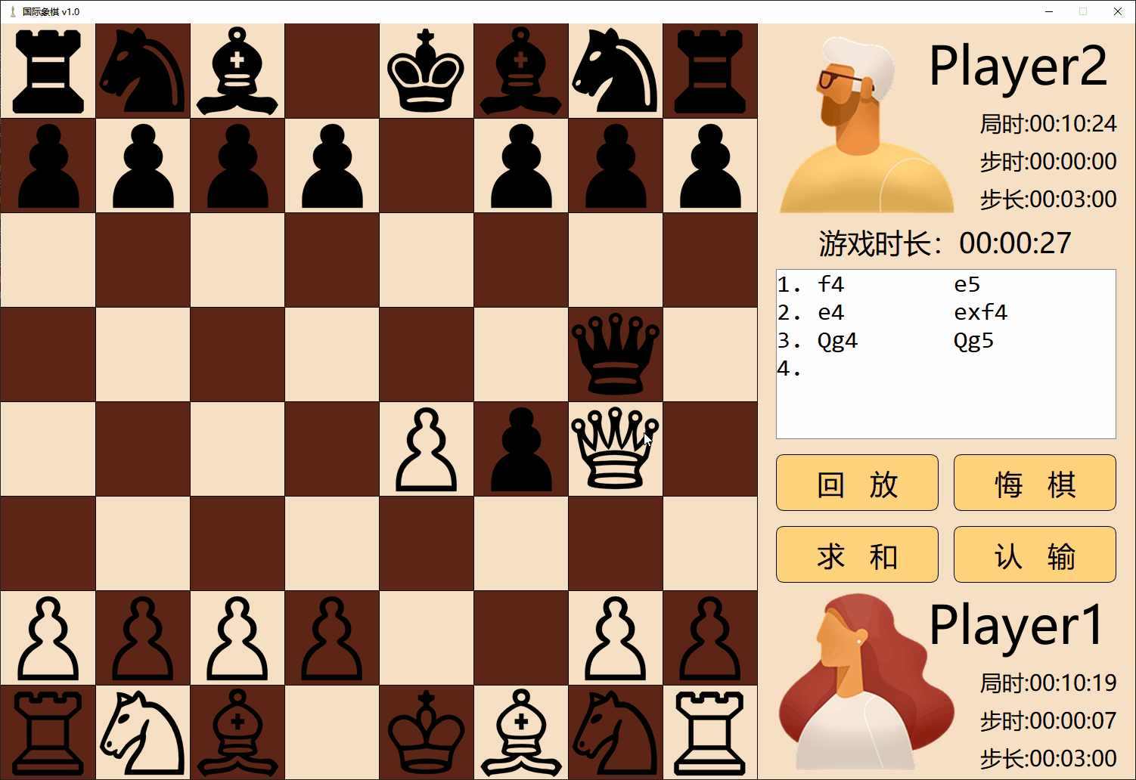
认输
Notes:
认输按钮可以投子认负。

Slide 22

计时
Notes:
本程序参考了国际上各种棋类比赛，实现了丰富的、支持自定义计时系统，总体分为局时、步时两部分。玩家可以在游戏开始前的设置中自定义计时参数。

Slide 23
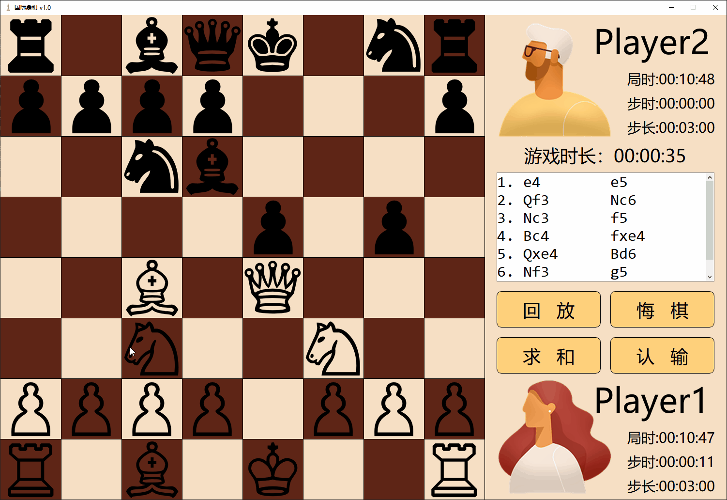
记谱
Notes:
最后值得一提的是位于棋盘右侧功能区中央的记谱系统，它用标准的代数记谱法记录了每一步行棋的过程。

Slide 24
程序演示
Notes:
以上就是我的程序展示，黄老师与助教们有什么要求或问题，随时可以提出。

Slide 25
THANK YOU

